Slide 1
МАГИСТЕРСКАЯ ПРОГРАММА ДВУХ ДИПЛОМОВ Petroleum Engineering & Geo-Energy with Machine Learning and Data Science (GEMS)
КАЗАНСКИЙ ФЕДЕРАЛЬНЫЙ УНИВЕРСИТЕТ
И
IMPERIAL COLLEGE LONDON
Язык обучения: Английский
Длительность: 2 года

Slide 2
ОБЗОР И ЦЕЛИ ПРОГРАММЫ
Программа предназначена для подготовки высококвалифицированных специалистов для современной нефтегазовой сферы, обладающих компетенциями и знаниями необходимыми для реализации проектов на территории России и зарубежом.
Данная образовательная программа разработана с учётом профессиональных стандартов и запросов работодателей, а также современного развития энергетической сферы;
Основные получаемые навыки:
Определять наилучшее место для размещения скважин в соответствии с анализом геофизических и геологических данных;
Создавать и обновлять геологические и гидродинамические модели;
Рекомендовать, планировать и предоставлять необходимую программу разработки месторождений;
Прогнозировать уровень добычи и оптимизировать эксплуатацию месторождения, в том числе применять и разрабатывать эффективные и наиболее подходящие методы увеличения нефтеотдачи;
Решать численные задачи, связанные с подземными процессами (добыча, хранение, транспорт);
Применять современные методы науки о данных и машинного обучения для анализа геологических данных и данных по добыче;
Понимать ключевые вопросы геологии, геомеханики и гидродинамики, имеющих важное значение для энергетических технологий, в том числе улавливания и хранения углерода;
Применять вычислительные методы для анализа и оценки инженерных проектов разработки.
3

Slide 3
КАЗАНСКИЙ ФЕДЕРАЛЬНЫЙ УНИВЕРСИТЕТ и IMPERIAL COLLEGE LONDON
5+ звезд в мировом рейтинге
университетов QS
#370 в рейтинге университетов мира QS
Количество студентов более 50000
и сотрудников более 10000
9 нобелевских лауреатов работало в КФУ
51-100 место в международном предметном рейтинге QS Petroleum Engineering
#8 в мировом рейтинге университетов
Количество студентов более 17000 и преподавателей более 8000
Более 6700 выдаваемых дипломов в год
14 Нобелевских лауреатов и три Fields Medalists
6 место в международном предметном рейтинге
QS Petroleum Engineering
#8

Slide 4
УЧЕБНЫЙ ПЛАН ПРОГРАММЫ
12 месяцев Казанский федеральный университет
(530 академических часов + полевая и производственная практика)
Обучение в Казанском
федеральном университете
Учебная и производственная практика в России
Каникулы
12 месяцев
Обучение в Imperial College London
Imperial College London
(550 академических часов + полевая практика и магистерский проект)
Групповой проект
Производственная
практика и
магистерский проект
4

Slide 5
Сроки проведения конкурса
1. Приём документов 20.06.2021 – 03.08.2021;
2. Заочный тур (внутренний в КФУ и ICL) 25.07.2021 – 03.08.2021;
3. Очный тур (тестирование) 04.08.2021 в 09:00;
4. Собеседование с представителями ПАО «НК «Роснефть» 05.08.2021 в 10:00;
5. Объявление результатов конкурса до 10.08.2020
Руководитель программы: Михаил Варфоломеев, mikhail.varfolomeev@kpfu.ru
Координаторы: Хуссем Белейд, houssam4belaid@gmail.com, +79120045651
Дина Минекаева, minekaevadina@gmail.com, +79393919648

Slide 6
Перечень необходимых документов
Копия диплома о высшем образовании (средний балл не ниже 4,5 из 5) в области математических или естественных наук, физики, наук о Земле, технических наук, прикладной геологии, горного дела, нефтегазового дела.
Копия паспорта (главная страница, прописка).
Копия сертификата, подтверждающего уровень английского языка (IELTS минимум 6.5 (минимум 6.0 по всем элементам), TOEFL минимум 92 (минимум 20 по всем элементам)).

Slide 7
Партнеры программы покрывают следующие расходы:
Обучение в Казани
Стипендия во время первого года обучения в Казани (30 000 рублей/месяц за вычетом НДФЛ)
Визовые расходы, страховку и билеты до Лондона и обратно
Обучение в Имперском колледже Лондона
Стипендия во время второго года обучения в Лондоне (порядка 1300 фунтов за вычетом НДФЛ)

Slide 8
Магистерская программа 1 год обучения (КФУ, Казань)
Название курса | Семестр | Кол-во часов
Математическое описание движения флюидов | 1 | 72
Термодинамика пластовых систем | 1 | 108
Академическая коммуникация | 1 | 72
Геофизические исследования скважин | 1 | 144
Профессиональный английский для инженеров-нефтяников | 1 | 144
Основы моделирования в нефтяной геологии | 1 | 108
Региональная геология и бассейновый анализ | 1-2 | 216
Математическое описание скважинной гидродинамики | 1-2 | 72
Разработка месторождений нефти и газа | 1-2 | 216
Современные проблемы экономики, организации и управления при разведке и разработке месторождений нефти и газа | 1 | 72
Системы улавливания углерода (практика на карбонов полигоне КФУ) | 2 | 108
Геологическое моделирование | 2 | 108
Основы гидродинамического моделирования | 2 | 108
Проектная работа: Современные лабораторные методы исследования флюидов и керна и их применение для оптимизации разработки | 2 | 108
Полевая практика | 2 | 108
Производственная практика | 2 | 324
9

Slide 9
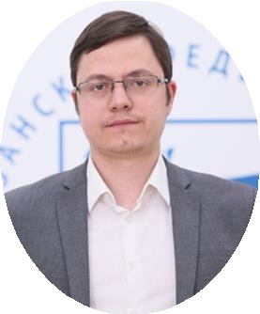
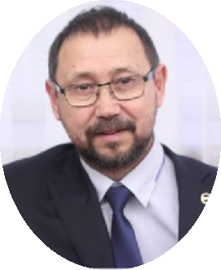
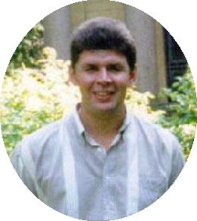
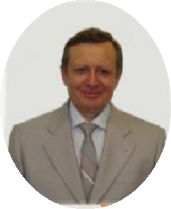
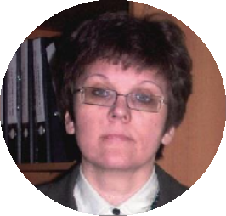
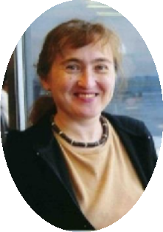
КАЗАНСКИЙ ФЕДЕРАЛЬНЫЙ УНИВЕРСИТЕТ
Магистерская программа Petroleum Engineering
Профессорско-преподавательский состав
РУКОВОДИТЕЛЬ ПРОГРАММЫ ОТ КФУ
Профессор математики и механики, д.физ.-мат.н.
Профессор геофизики, д.г.-м.н.
Доцент, к.х.н.
Зав. каф. РЭМТУ
Михаил Варфоломеев
Проф. Данис Нургалиев
Проф. Максим Храмченков
Профессор геологии и литологии, д.г.-м.н.
Профессор гидродинамики,
д.ф.-м.н.
Профессор геологии нефти и газа, д.г.-м.н.
10
Проф. Марат Овчинников
Проф. Светлана Зорина
Проф. Нурия Нургалиева

Slide 10
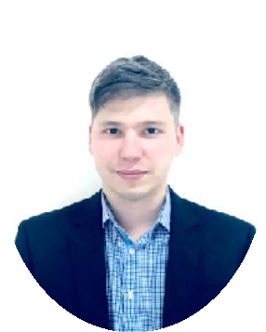
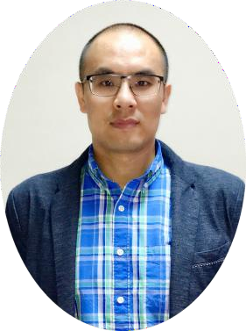
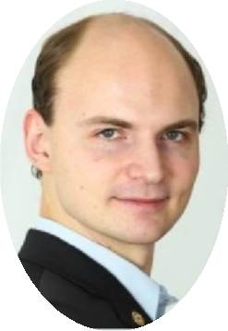
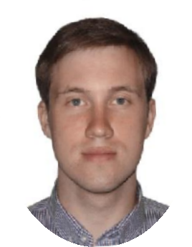
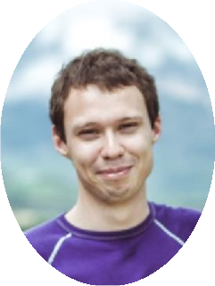
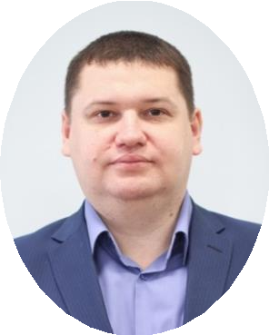
КАЗАНСКИЙ ФЕДЕРАЛЬНЫЙ УНИВЕРСИТЕТ
Магистерская программа Petroleum Engineering
Молодые преподаватели с международным образованием и опытом работы в нефтегазовом деле
Доцент в области нефтегазового дела
Ассистент в области
моделировния
Доцент в области бассейнового
моделирования
(PhD Юго- западного нефтяного университета Китая)
(Магистр University of Alberta)
Раиль Кадыров
Чендонг Юань
Борис Платов
Руководитель отдела
моделирования
Ассистент в области нефтегазового дела
Доцент в области
минералогии и
литологии
(Магистр University of Lorraine)
(Магистр IFP School)
Сергей Усманов
Антон Кольчугин
Игорь Огнев
11

Slide 11
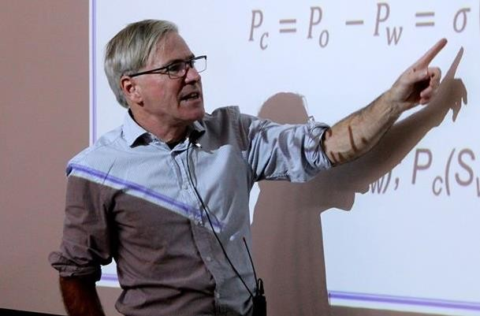
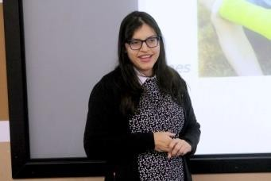
КАЗАНСКИЙ ФЕДЕРАЛЬНЫЙ УНИВЕРСИТЕТ
Магистерская программа
Petroleum Engineering & Geo-Energy with Machine Learning and Data Science (GEMS)
ПРИГЛАШЕННЫЕ ПРЕПОДАВАТЕЛИ
Приглашенные лектора из Imperial College London
Prof. Martin Blunt
Chair in Petroleum Engineering Department of Earth Science & Engineering
Dr Adriana Paluszny Research Fellow, Senior Lecturer Department of Earth Science & Engineering
12

Slide 12
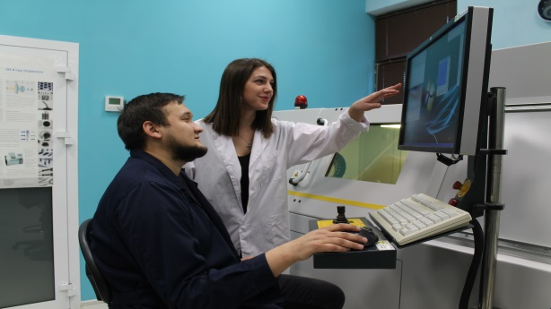
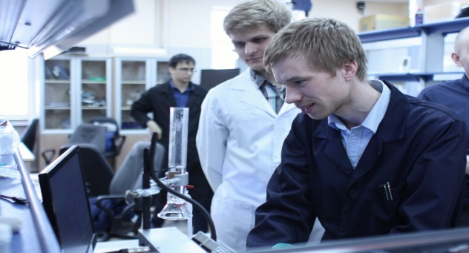
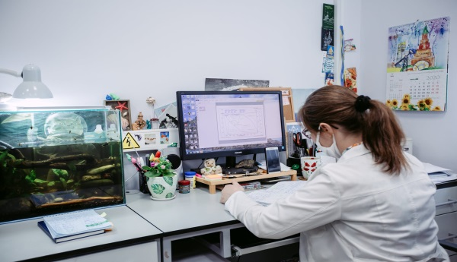
КАЗАНСКИЙ ФЕДЕРАЛЬНЫЙ УНИВЕРСИТЕТ
Магистерская программа двух дипломов Petroleum Engineering & Geo-Energy with Machine Learning and Data Science (GEMS) :
Проектная работа по моделированию и современным лабораторным методам исследования
флюидов и керна и их применение для оптимизации разработки и МУН:
Будет реализована проектная работа в лабораториях КФУ: анализ керна, геомеханика, геохимия, петрофизика, томография, изотопный анализ, PVT, МУН, исследование флюидов
Центр 3D моделирования и новейшее программное обеспечение: Роснефть, CMG, Schlumberger, Roxar, Beicip-Franlab, RFD, и т.д.
13

Slide 13
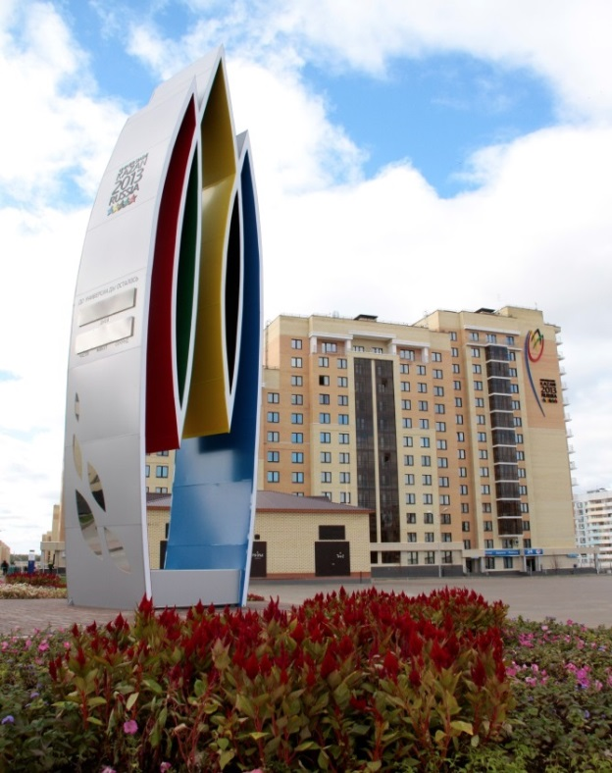
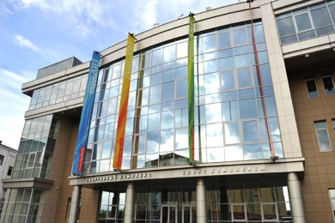
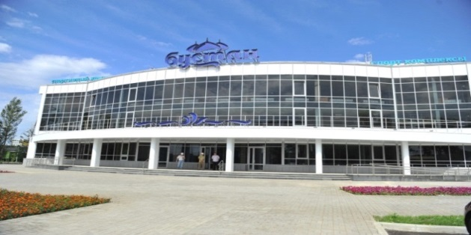
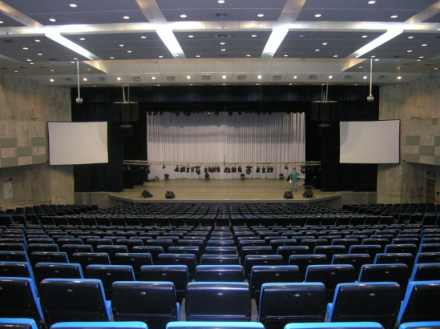
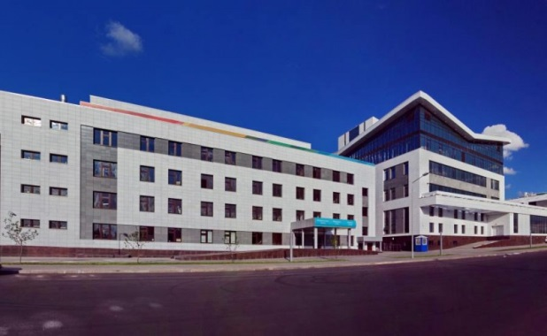
СОЦИАЛЬНАЯ ИНФРАСТРУКТУРА КАЗАНСКОГО ФЕДЕРАЛЬНОГО УНИВЕРСИТЕТА
13 спортивных объектов
Лучший студенческий кампус в России
Деревня универсиады
Лучший студенческий кампус в России, способный разместить более 12000 студентов
Главный культурный центр
Студенческая клиника
13

Slide 14
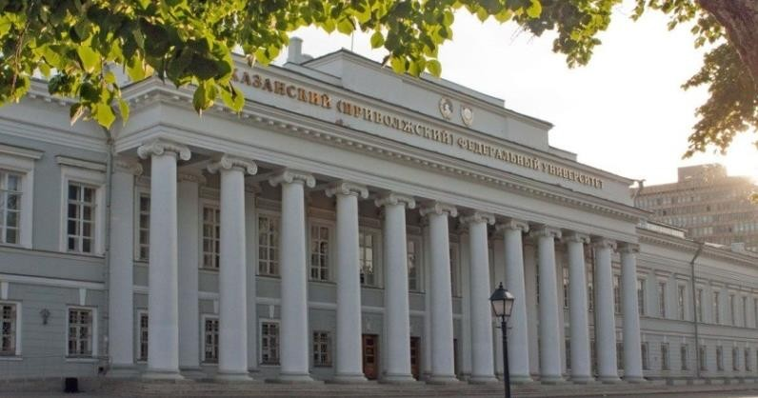
КАЗАНСКИЙ ФЕДЕРАЛЬНЫЙ УНИВЕРСИТЕТ
Навыки и компетенции, получаемые в 1-й год обучения
Студенты после обучения в КФУ, в том числе с зарубежными приглашенными профессорами, проектной работы в лабораториях и в центре моделирования, учебной и производственной практик смогут:
способность профессионально применять теоретические знания по нефтегазовому делу, геологии и геохимии нефти и газа для постановки и решения геологических и технологических задач, связанных с поисками, разведкой и разработкой месторождений углеводородов, а также с транспортировкой, хранением и переработкой нефти и газа;
способность оценивать перспективы и возможности использования достижений научно-технического прогресса в инновационном развитии нефтегазовой отрасли, предлагать способы их реализации; предлагать методы увеличения нефтеотдачи.
ВСЕ
НАЧИНАЕТСЯ ЗДЕСЬ.
15

Slide 15
Магистерская программа
2 год обучения
IMPERIAL COLLEGE LONDON
Название курса | семестр
Современные методы программирования | 3-4
Введение в науку о данных и машинное обучение | 3-4
Вычислительная математика | 3-4
Пластовые флюиды и течение флюида в пористой среде, включая методы увеличения нефтеотдачи | 3-4
Введение в геологию ресурсов и геофизику | 3-4
Геомеханика и анализ систем давления | 3-4
Применение вычислений / науки о данных применительно к геолого-геофизическим исследованиям и инженерным исследованиям | 3-4
Ремасштабирование грида и численное моделирование коллекторов | 3-4
Энергетика в геонауках и современные технологии | 3-4
Поверхностная инфраструктура месторождений | 3-4
Здоровье, безопасность и охрана окружающей среды в нефтегазовом деле | 3-4
Групповой проект: план разработки месторождения | 3-4
Групповой проект: 3D геологическая модель пласта | 4
Индивидуальный проект | 4
17

Slide 16
IMPERIAL COLLEGE LONDON
Магистерская программа Geo-Energy with Machine Learning and Data Science (GEMS)
Один из лучших университетов в сфере нефтегазового дела, геологии и цифровых технологий в мире (выпускники работают ведущими специалистами и руководителями крупнейших нефтегазовых компаний мира);
Аккредитация британского инженерного совета
19

Slide 17
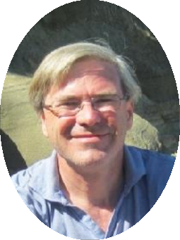
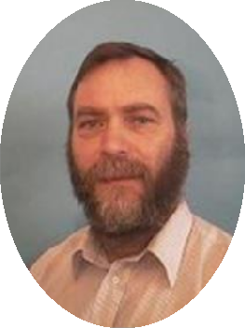
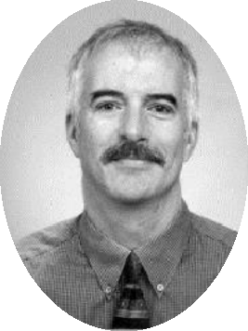
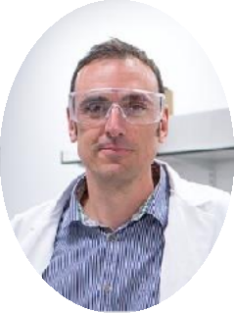
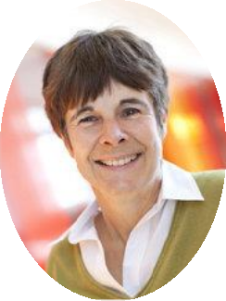
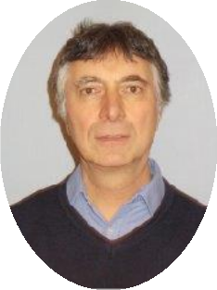
IMPERIAL COLLEGE LONDON
Профессорско-преподавательский состав
РУКОВОДИТЕЛЬ ПРОГРАММЫ Chair in Petroleum Engineering Professor of Petroleum Engineering, Imperial College London Проф. Мартин Блант | Chair in Petroleum Engineering Professor of Petroleum Engineering, Imperial College London Проф. Питер Кинг | Chair in Rock Mechanics, Imperial College London Проф. Роберт Циммерман
TOTAL Chair in Geological Fluid Mechanics Проф. Мэтью Джексон | Chair in Petroleum Engineering Professor of Petroleum Engineering, Imperial College, London | Professor of Transport Phenomena, Imperial College London
 | Проф. Энн Маггеридж | Проф. Велиса Весович
20

Slide 18
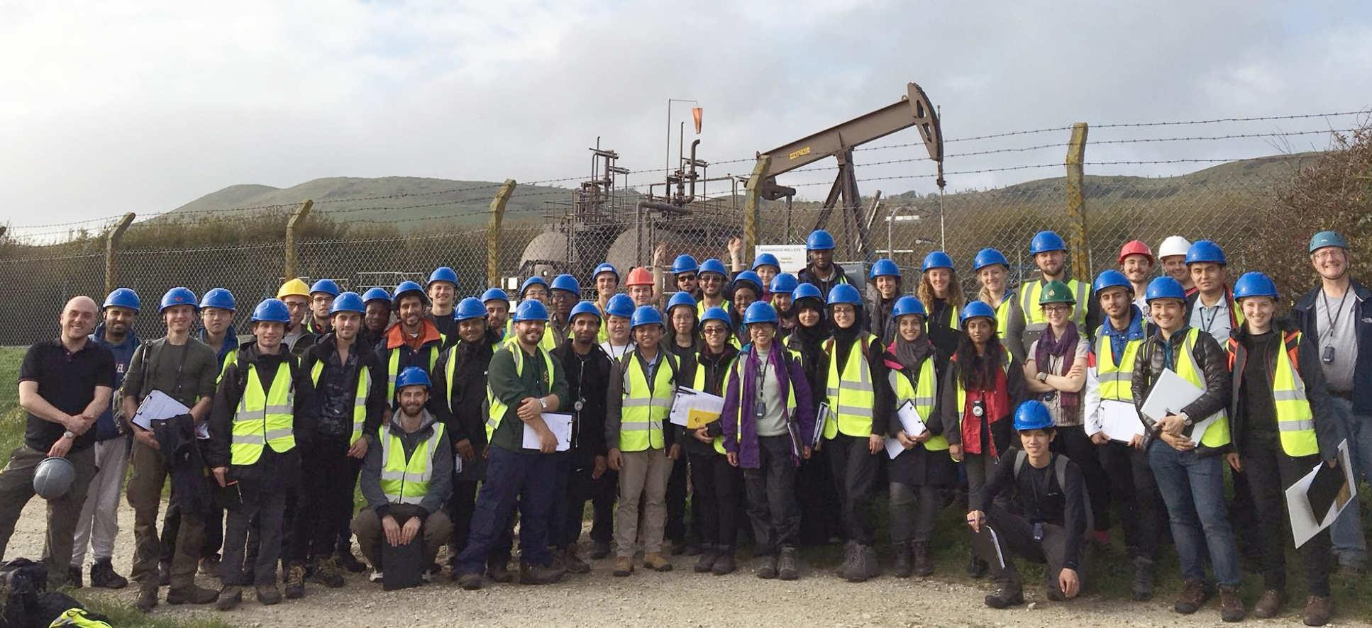
IMPERIAL COLLEGE LONDON
Научно-исследовательская работа и полевая практика
21

Slide 19
Программа Petroleum Engineering & Geo-Energy with Machine Learning and Data Science (GEMS)
ВЫСОКОКВАЛИФИЦИРОВАННЫЕ СПЕЦИАЛИСТЫ
МЕЖДУНАРОДНАЯ ПРОГРАММА ДВОЙНЫХ ДИПЛОМОВ PETROLEUM ENGINEERING
& Geo-Energy with Machine Learning and Data Science (GEMS)
EVERYTHING STARTS HERE.
22

